Slide 1

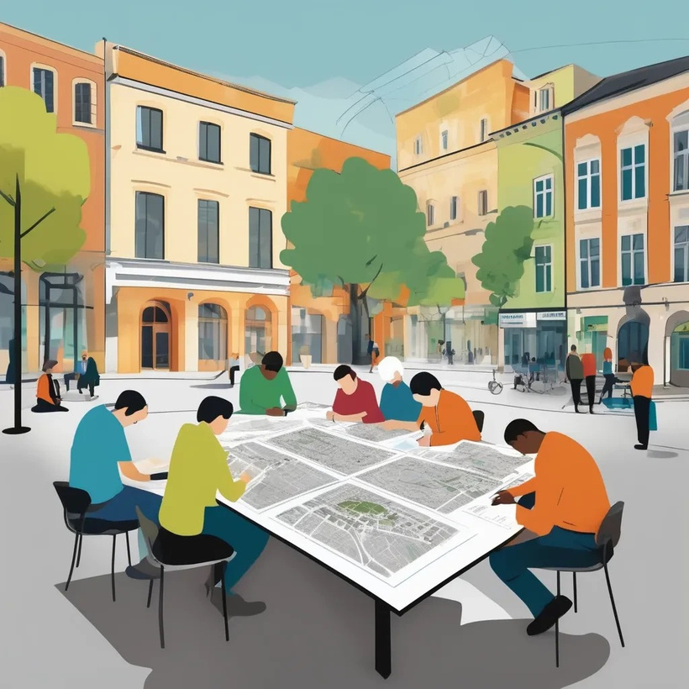
STEP2CleanPlan
СЪТРУДНИЧЕСТВО ЗА ПЛАНИРАНЕ И МОНИТОРИНГ НА УСТОЙЧИВА ЕНЕРГИЯ И КЛИМАТИЧНИ ДЕЙСТВИЯ В БСБ
STEP2CleanPlan BSB00004
Модул 2: Устойчива градска мобилност и Енергия Ефективност
Подмодул 202: Енергийна ефективност в градската инфраструктура
202 Б: Принципи на проектиране на пасивни къщи
Треньор :
Програмата Interreg NEXT за басейна на Черно море е съфинансирана от Европейския съюз по линия на Инструмента за съседство, развитие и международно сътрудничество (NDICI) и от участващите страни: Армения, България, Грузия, Гърция, Молдова, Румъния, Турция и Украйна.
Notes:
Благодарим Ви за участието!
Надяваме се, че тази сесия ви е предоставила ценна информация за принципите на пасивните сгради и тяхната роля за постигане на целите за сгради с нулеви емисии (ZEB) .
Въпроси и отговори – ваш ред да споделите
Имате въпроси? Прозрения? Предизвикателства по местни проекти?
Това е вашата възможност да се ангажирате, да изясните и да свържете теорията с практиката.
Нека продължим диалога, защото истинският напредък започва с истински разговори .

Slide 2


Дневен ред
Защо пасивната къща е важна
Основни показатели за ефективност
Преглед на PHPP инструмента
Приложения на казуси
Взаимодействия относно съответствието с ЕС
Заключение и размисъл
Notes:
Преглед на дневния ред
В тази сесия ще разгледаме как енергийно ефективното проектиране и регулациите се пресичат, за да оформят бъдещето на устойчивите сгради. От фундаментални принципи до усъвършенствани стратегии за съответствие, всеки раздел се гради към пълноценно разбиране на пасивната къща в европейския климатичен и политически контекст.
1. Защо пасивната къща е важна
Ще започнем с разглеждане на климатичните и политическите фактори, които стоят зад проектирането на високоефективни сгради. Научете как пасивната къща е в съответствие с климатичните цели на ЕС и защо стратегиите, насочени към намаляване на търсенето, стават централни за декарбонизацията на строителния сектор.
2. Основни показатели за ефективност
Разберете точните критерии, които определят сертифицирането на пасивна къща – ултраниско потребление на топлина/охлаждане, херметичност, прагове на комфорт и потребление на енергия. Този раздел ви дава техническата прецизност, необходима за оценка или осъществяване на проекти за пасивна къща.
3. Преглед на PHPP инструмента
Потопете се в Пакета за планиране на пасивни къщи (PHPP), симулационен инструмент, базиран на Excel, използван за моделиране и валидиране на характеристиките на сградите. Ще разгледаме неговата структура, входни/изходни данни и как се различава от стандартния EPC софтуер.
4. Приложения на казуси
Вижте пасивната къща в действие чрез реални примери от различни климатични условия и видове сгради – от обновени училища до социални жилища. Тези казуси показват как дизайнерските стратегии се превръщат в измерими и повтаряеми резултати.
5. Взаимодействия по въпросите на съответствието с изискванията на ЕС
Разгледайте как пасивната къща се припокрива (и се отклонява) с европейските законодателни рамки, като например Директивата за енергийните характеристики на сградите (EPBD). Ще научите къде пасивната къща може да подпомогне целите за сгради с нулеви емисии (ZEB) и какви пропуски все още остават.
6. Заключение и размисъл
Ще завършим с размисъл върху ролята, която пасивната къща играе в развиващия се пейзаж на климатичната политика. Ще бъдете насърчени да позиционирате собствената си практика в тази рамка – като дизайнер, политик или заинтересована страна в застроената среда.

Slide 3
Защо Пасивната къща има ли значение ?
Доброволен, високоефективен дизайн
Намалява търсенето преди възобновяемите енергийни източници
Съответства на целите на ЕС за устойчиво развитие (ZEB)
Източник: PHI
Notes:
Защо пасивната къща е важна
Стандартът „Пасивна къща“ представлява един от най-стабилните и доказани подходи за постигане на ултранискоенергийни сгради в условията на днешните климатични и политически предизвикателства. Разработена в Германия през 90-те години на миналия век, Пасивната къща (или Passivhaus) е доброволна, високоефективна методология за проектиране на сгради , която дава приоритет на енергийната ефективност, топлинния комфорт и оперативната предвидимост. За разлика от много регулаторни подходи, които се фокусират върху компенсиране на потреблението на енергия с възобновяеми източници, Пасивната къща намалява търсенето при източника, което я прави решение, ориентирано към „търсенето на първо място“, което е в тясно съответствие с целите на Европейския съюз за сгради с нулеви емисии (ZEB) съгласно Директивата за енергийните характеристики на сградите (EPBD).
Пасивните сгради са проектирани така, че драстично да ограничат нуждата от активно отопление и охлаждане. Чрез внимателно интегрирани архитектурни детайли – като високоефективна изолация, херметична конструкция, елиминиране на термомостове и механична вентилация с рекуперация на топлина (MVHR) – тези сгради могат да постигнат ниски нужди от отопление и охлаждане на помещения до 15 kWh/m²/година , далеч под типичните строителни норми. Това значително намаление на търсенето позволява дори на скромни системи за възобновяема енергия да компенсират напълно останалото потребление, което прави постижима производителност на ниво ZEB както при ново строителство, така и при дълбоки модернизации.
Друга отличителна черта е строгият процес на проверка на пасивната къща. За разлика от много национални системи за сертифициране, които разчитат на обобщени предположения, пасивната къща използва подробна симулация (чрез инструмента PHPP) и тестове след строителството, включително тестове на вентилационни отвори за въздухонепроницаемост и проверки на производителността на MVHR. Тази прозрачност гарантира, че измерената производителност е в тясно съответствие с проекта , намалявайки разликата между прогнозираното и действителното потребление на енергия.
Важно е да се отбележи, че макар пасивната къща сама по себе си да не е път за съответствие със законовите изисквания, тя е напълно допълнение към целите на ZEB . Много проекти за пасивни къщи вече отговарят или надвишават целите на преработената EPBD – особено когато са съчетани с възобновяема електроенергия или чиста районна енергия. Съвместимостта ѝ с климатичните амбиции на ЕС, заедно с гъвкавостта ѝ в различни климатични условия и видове сгради (напр. социални жилища, училища, обновявания), я прави безценна стратегия за градове и професионалисти, целящи декарбонизация на застроената среда.
Накратко, пасивната къща е важна, защото работи. Тя предлага възпроизводима, базирана на производителността рамка, която поставя потребителите на сградата на първо място – осигурявайки комфорт, ефективност и дългосрочна стойност, като същевременно засилва ангажимента на ЕС за въглеродна неутралност.

Slide 4
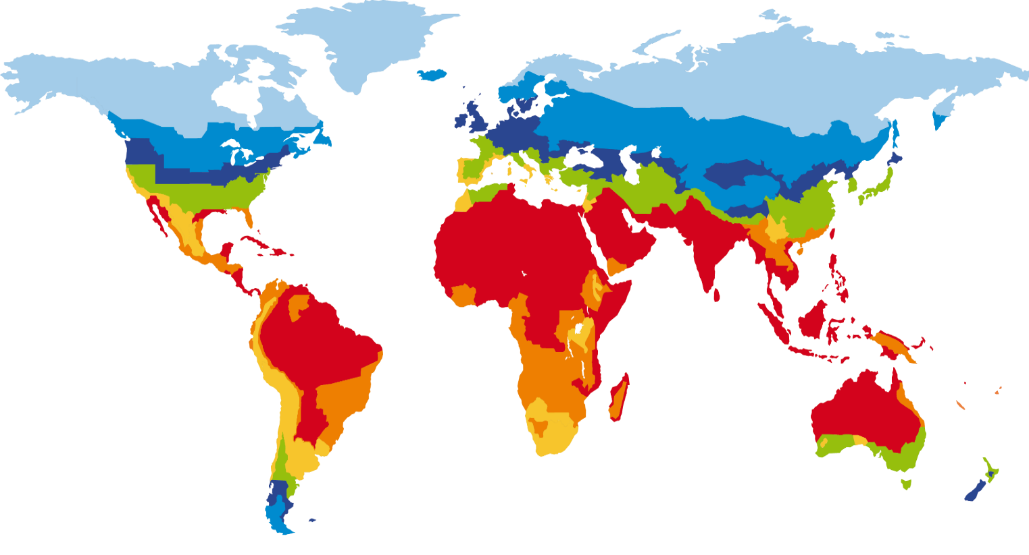

Критерии за пасивна къща
Стойностите на всички сертифицирани компоненти са налични в базата данни с компоненти и в PHPP.
Източник: PHI
 | Арктика | Студено | Хладно-умерен | Топло-умерен | Топло | Горещо | Много горещо
Стени (непрозрачни) | 0,09 | 0,12 | 0,15 | 0.3 | 0,5 | 0,5 | 0.3
Препоръчителен вид остъкляване | Вакуум / 4-стъклен нискоемисионна | 3- или 4-стъклени нискоемисионна | 3-стъклени нискоемисионна | 3-стъклени нискоемисионна | 2-стъклени нискоемисионни | 2-стъклени анти-слънце | 3-стъклени анти-слънце
Uw , инсталиран МАКС (вертикално) | 0,45 | 0.65 | 0.85 | 1.05 | 1.25 | 1.25 | 1.05
Notes:
Климатични съображения и PHPP в проектирането на пасивни къщи
Сертифицирането на пасивните къщи се ръководи от производителността, а не от предписателните мерки, а адаптивността към климата е от основно значение за методологията. Въпреки това, за разлика от други рейтингови системи, които разделят държавите на десетки климатични зони, подходът на пасивните къщи умишлено опростява нещата. Няма предимство в използването на по-сложно или по-подробно зониране . Вместо това, методът на пасивните къщи набляга на прецизното моделиране за всеки отделен проект, основано на местни климатични файлове и подробна симулация.
Пакетът за планиране на пасивни къщи (PHPP) е гръбнакът на този подход за моделиране. Разработен от Института за пасивни къщи, PHPP използва специфични за местоположението климатични данни, за да изчисли енергийния баланс на сградата с изключителна точност. Всяка оптимизация – независимо дали става въпрос за дебелина на изолацията, ориентация на прозорците или стратегия за засенчване – преминава през PHPP. Инструментът позволява на проектантите да итерират, сравняват и коригират производителността в различни климатични условия, без да разчитат на произволни климатични класификации.
Вместо да се фокусират върху предварително дефинирани зони, проектите за пасивни къщи използват климатични файлове (DAT файлове) , съдържащи почасови метеорологични данни – включително температура, слънчева радиация, влажност и вятър. Тези файлове са достъпни за много градове по света и позволяват на PHPP динамично да симулира как даден проект функционира целогодишно. По същество всяка сграда определя своя собствена „микроклиматична зона“ въз основа на своето местоположение, геометрия и стратегия за ограждане.
За да се осигури прозрачност и сравнимост, Институтът за пасивни къщи поддържа онлайн база данни за компоненти с проверени данни за ефективността на сертифицирани продукти. Това включва изолационни материали, прозорци, врати, вентилационни агрегати (MVHR) и други. Всички сертифицирани компоненти се тестват при еднакви условия и техните стойности на ефективност – като U-стойности, g-стойности или коефициенти на възстановяване на топлина – могат да се използват директно в рамките на PHPP.
Този процес гарантира, че сертифицирането е обвързано с качествени входни данни и проследими резултати , а не само с регионални средни стойности или теоретични допускания. Чрез използването на един и същ инструмент (PHPP), едни и същи критерии и едни и същи референтни номера на компоненти в различните проекти – от Инсбрук до Истанбул – пасивната къща позволява сравнимост и мащабируемост в различни климатични условия и държави.
В обобщение, пасивната къща поставя фокуса върху качеството, а не върху сложността . Не са ви необходими десетки климатични зони, за да проектирате енергийно ефективна сграда – необходими са ви точни данни, надеждни компоненти и инструмент, базиран на производителността, като PHPP. Този подход поддържа висока производителност и възпроизводимост, независимо дали строите в снежна алпийска долина или в средиземноморски град.

Slide 5

Критерии за пасивна къща
За студено - умерено регион
5 Механична вентилационна система
с рекуперация на топлина η ≥ 75%
1 Топлоизолация:
U ≤ 0,15 W/(m²K)
U _{w} ≤ 0,8 W/(m²K)
външен въздух
отработен въздух
2 Избягвайте
ефектите на термомостовете
ψ _{a} ≤ 0,01 W/( mK )
4 Херметична
обвивка:
n ₅₀ ≤ 0,6 /ч
≤15 kWh/m²/година отопление и охлаждане
≤0,6 ACH при 50 Pa
НА ≤60 kWh/m²/година или
PE ≤95 kWh/m²/година
отработен въздух
подаван въздух
3 Тройно остъкляване :
U _{g} ≤ 0,8 W/(m²K)
g = 0,50…0,55
Notes:
Този слайд представя основните числени прагове за ефективност, които определят сертифицирана сграда тип „пасивна къща“. Тези показатели са глобално стандартизирани от Института за пасивни къщи (PHI) и са от решаващо значение за постигане както на енергийна ефективност, така и на комфорт на обитателите. Тези критерии са вградени в Работен пакет 1 на Step2CleanPlan от инициативата „Сътрудничество за устойчива енергия и климатични действия“, по-специално в Модул 2: Устойчива градска мобилност и енергийна ефективност , в рамките на Подмодул 202B: Принципи на проектиране на пасивни къщи и показатели за ефективност .
1. Търсене на отопление и охлаждане ≤15 kWh/m²/година
Този показател определя максималното годишно търсене на енергия за климатизация на помещения – отопление или охлаждане, в зависимост от климата. Той отразява необходимата енергия, след като се вземат предвид вътрешните печалби от хора, уреди и слънчева светлина. Постигането на този праг изисква суперизолирана, херметична обвивка и често механична вентилация с рекуперация на топлина (MVHR). Той е значително по-нисък от конвенционалните строителни стандарти и представлява драстично намаляване на оперативното потребление на енергия, което прави пасивните сгради силно устойчиви и адаптирани към климата.
2. Търсене на първична енергия от възобновяеми (PER) или първична енергия (PE)
Класическата пасивна къща трябва да отговаря на едно от следните условия:
≤60 kWh/m²/година PER (базирано на енергийни източници на възобновяема енергия), или
≤95 kWh/m²/година PE (ако се използва традиционно отчитане на изкопаемите горива).
Показателят PER взема предвид всички енергийни потребления в домакинствата – осветление, уреди, топла вода и ОВК – и предполага евентуално снабдяване с електроенергия от възобновяеми източници. Това съгласува пасивната къща с по-широката цел на ЕС за пълна декарбонизация, както е посочено в Приложение III към Директивата за енергийните характеристики на сградите (EPBD) , която определя сградите с нулеви емисии (ZEB) по отношение на емисиите на парникови газове.
3. Херметичност ≤0,6 ACH при 50 паскала.
Обменът на въздух на час (ACH) измерва количеството въздух, което преминава през сградната обвивка. Това строго ограничение се проверява чрез тестване с вентилационна врата и е от решаващо значение за елиминиране на неконтролираните загуби от вентилация. По-ниският ACH води до стабилни вътрешни температури, намалени сметки за енергия и по-високи нива на комфорт. За сравнение, много национални норми позволяват до 3-5 ACH, което подкопава енергийните характеристики.

Slide 6
Термично Комфорт и MVHR
Стабилна вътрешна температура 20–25°C
≤10% часа >25°C
Балансиран MVHR с над 75% възстановяване
5 Механична вентилационна система
с рекуперация на топлина η ≥ 75%
1 Топлоизолация:
U ≤ 0,15 W/(m²K)
U _{w} ≤ 0,8 W/(m²K)
външен въздух
отработен въздух
2 Избягвайте
ефектите на термомостовете
ψ _{a} ≤ 0,01 W/( mK )
4 Херметична
обвивка:
n ₅₀ ≤ 0,6 /ч
отработен въздух
подаван въздух
3 Тройно остъкляване :
U _{g} ≤ 0,8 W/(m²K)
g = 0,50…0,55
Notes:
Термичен комфорт и MVHR в проектирането на пасивни къщи
Термичният комфорт е основен принцип на стандарта за пасивна къща, който има за цел да поддържа стабилни вътрешни температури през цялата година, като същевременно минимизира потреблението на енергия. Според критериите за сертифициране, температурите на въздуха в помещенията трябва да се поддържат между 20–25°C и не трябва да надвишават 25°C за повече от 10% от годишните часове на ползване . Това осигурява постоянен комфорт без прекомерна зависимост от механично отопление или охлаждане.
Една от ключовите технологии, които позволяват тази производителност, е MVHR — механична вентилация с рекуперация на топлина . В пасивна къща, MVHR системите трябва да рекуперират поне 75% от топлината от изходящия въздух, като ефективно предварително затоплят входящия свеж въздух. Това не само намалява загубите на топлина, но и поддържа високо качество на въздуха в помещенията, без да е необходимо отваряне на прозорци — важна характеристика в климат с екстремни външни температури или лошо качество на въздуха.
Балансираните MVHR системи осигуряват непрекъснато подаване на филтриран, богат на кислород въздух, като същевременно премахват влага, CO₂ и замърсители в помещенията. Това допринася за топлинен комфорт, като предотвратява студени течения и осигурява стабилни нива на влажност. Във влажен или горещ климат, MVHR устройствата могат да бъдат комбинирани с влагоабсорбатори или байпасни охлаждащи функции, които се отчитат в PHPP (Пакет за планиране на пасивни къщи) симулации.
Успехът на MVHR зависи от цялостната херметичност и качеството на изолацията на сградата. Херметична конструкция (≤0,6 въздухообмена на час при 50 паскала) гарантира, че въздушните потоци са напълно контролирани от вентилационната система, предотвратявайки нежелани загуби или натрупване на топлина. Детайлите без термомостове елиминират слабите места в сградната обвивка, подобрявайки както енергийните характеристики, така и комфорта на обитателите.
Важно е да се отбележи, че подходът на пасивната къща не дава приоритет на енергийните доставки – както е при възобновяемите енергийни източници. Вместо това, той се фокусира върху намаляване на търсенето чрез интелигентен дизайн , като MVHR играе централна роля за постигане на ниско потребление на енергия и постоянен топлинен комфорт.
Заедно тези стратегии създават сгради, които са не само енергийно ефективни, но и по-здравословни, по-тихи и по-комфортни за живеене и работа. Чрез ефективното използване на MVHR в рамките на пасивната къща, проектантите могат да осигурят отлична вътрешна среда, като същевременно постигат или надвишават целите за нулеви емисии.

Slide 7
Без термомостове​ Детайлинг
Psi-стойности ≤ 0,01 W/ mK
Всички кръстовища са моделирани
Предпазва от мухъл, подобрява комфорта
5 Механична вентилационна система
с рекуперация на топлина η ≥ 75%
1 Топлоизолация:
U ≤ 0,15 W/(m²K)
U _{w} ≤ 0,8 W/(m²K)
външен въздух
отработен въздух
2 Избягвайте
ефектите на термомостовете
ψ _{a} ≤ 0,01 W/( mK )
4 Херметична
обвивка:
n ₅₀ ≤ 0,6 /ч
отработен въздух
подаван въздух
3 Тройно остъкляване :
U _{g} ≤ 0,8 W/(m²K)
g = 0,50…0,55
Notes:
Детайли без термомостове при проектирането на пасивни къщи
В стандарта за пасивна къща, един от най-важните, но често пренебрегвани, елементи на енергийната ефективност и комфорта на обитателите е елиминирането на топлинните мостове. Термичният мост е зона в сградната обвивка – като ъгли, кръстовища или връзки между конструктивни елементи – където топлината се предава по-лесно, което води до загуба на енергия, студени петна и дори развитие на мухъл.
Изисква се пасивните сгради да бъдат без термомостове , което означава, че всяко съединение в конструкцията трябва да бъде внимателно моделирано и детайлизирано, за да се избегне нежелан топлинен поток. Специфичният праг на ефективност е ясен: Psi-стойностите трябва да бъдат ≤ 0,01 W/ m·K . Тази много ниска граница гарантира, че тези слаби места в изолацията са сведени до минимум до степен, че имат незначително влияние върху общия енергиен баланс.
Защо това е важно? Дори малките термомостове могат да доведат до:
Повишено търсене на отопление и охлаждане
По-ниски температури на повърхността, причиняващи дискомфорт
Риск от конденз и мухъл по кръстовищата
Чрез елиминирането на тези мостове чрез интелигентно детайлиране и планиране на строителството, пасивните сгради постигат не само по-добри енергийни характеристики, но и по-високи нива на вътрешен топлинен комфорт и дългосрочна структурна издръжливост .
За да се отговори на това изискване, всички сградни връзки – стени, покриви, подове, ограждания на прозорци – трябва да бъдат анализирани с помощта на софтуер за моделиране, а строителните чертежи трябва да демонстрират съответстващи детайли. Тези стойности се въвеждат в PHPP (Пакет за планиране на пасивни къщи), за да се провери съответствието с ограниченията за потребление на отопление и общите показатели за ефективност.
Ползата от този строг процес е двойна: той повишава енергийната ефективност и подобрява благосъстоянието на обитателите, като осигурява постоянна температура на вътрешните повърхности и елиминира риска от течение или натрупване на влага. Това е и жизненоважен компонент за постигане на целите за сгради с нулеви емисии (ZEB) , тъй като загубата на енергия чрез премостване може да подкопае иначе херметични и изолирани конструкции.
Накратко, детайлите без термомостове не са по избор в пасивната къща – те са от съществено значение . Те илюстрират подхода „първо материалът“: оптимизиране на ограждащата конструкция на сградата преди добавяне на енергийни системи. Резултатът е сграда, която не е само ефективна на хартия, но и такава, която функционира надеждно в реалния свят.

Slide 8
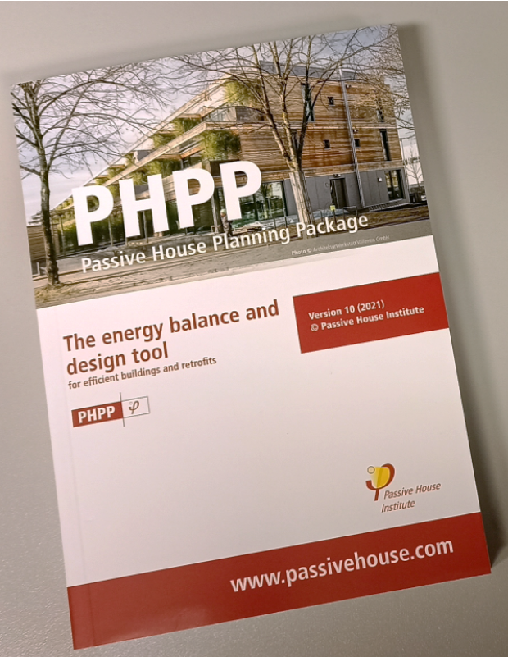
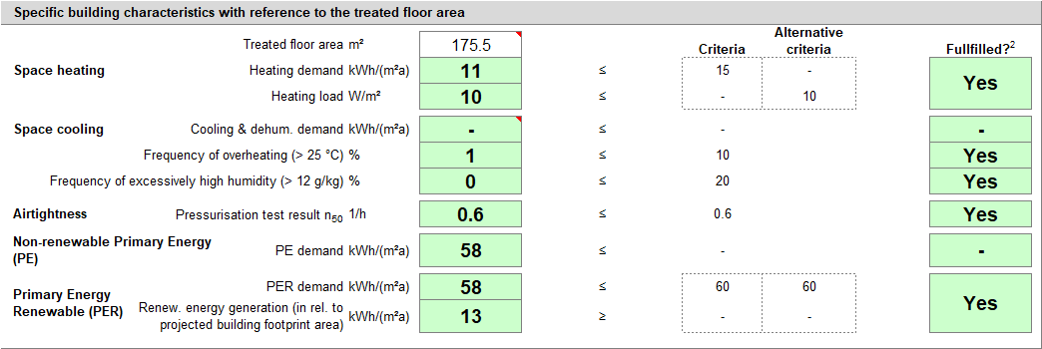
Какво е PHPP?
Инструмент за месечен баланс, базиран на Excel
Детайлно въвеждане, проследими резултати
Предпочитан за пасивна къща
Notes:
Какво е PHPP?
Пакетът за планиране на пасивни къщи (PHPP) е високоподробен, базиран на Excel инструмент за енергийно моделиране на сгради, разработен от Института за пасивни къщи (PHI). Проектиран специално за поддръжка на проекти за пасивни къщи, PHPP извършва месечни изчисления на енергийния баланс, използвайки специфични за климата данни и реални стойности на компонентите. Силата му се състои в прозрачността, проследимостта и прецизността, което го прави предпочитаният инструмент за симулация и проверка за сертифициране на пасивни къщи.
За разлика от конвенционалните национални калкулатори за енергийна ефективност, PHPP позволява въвеждане на точни спецификации за изолация, прозорци, механични системи, засенчване и херметичност. Това води до по-точни прогнози за енергийното потребление – особено важно за сгради с ултраниско потребление на енергия. Резултатите от PHPP включват годишното потребление на отопление и охлаждане на помещения (с ограничения за пасивни къщи, определени на 15 kWh/m²/година), честота на прегряване (≤10% от часовете на ползване над 25°C) и потребление на първична енергия от възобновяеми източници (PER) (≤60 kWh/m²/година за класическото ниво).
PHPP не е просто инструмент за проектиране, а е и предпоставка за сертифициране. Той моделира взаимодействието между топлоизолация, херметичност, топлинни мостове, вентилация с рекуперация на топлина (MVHR) и слънчеви печалби. Този цялостен подход гарантира, че сградите могат да отговорят на целите за ефективност на пасивните къщи и да поддържат висок топлинен комфорт с минимален енергиен разход.
Инструментът поддържа и итеративен дизайн: например, ако прегряването надвиши 10%, дизайнерите могат да регулират засенчването на прозорците, да променят спецификациите на остъкляването или да преразгледат стратегията за вентилация – всичко това в интерфейса на PHPP. Методът му за месечен баланс може да изглежда по-прост от динамичните почасови симулации, но е валидиран спрямо данни от мониторинг в реалния свят, показвайки висока надеждност в нискоенергийни контексти.
В проектите за пасивни къщи, PHPP позволява на професионалистите да тестват дизайнерските идеи рано, да вземат решения, основани на ефективността, и да избягват изненади след строителството. Той е в съответствие с целите на политиката на ЕС – като например целите за сгради с нулеви емисии (ZEB) на Директивата за енергийните характеристики на сградите (EPBD) – дори ако не е заместител на националните инструменти за енергийни характеристики на сградите (EPC), освен ако не е официално приет от местните власти.
В обобщение, PHPP е гръбнакът на проектирането на пасивни къщи, помагайки да се гарантира, че сградите са не само теоретично ефективни, но и проверимо ефективни. Неговата точност, гъвкавост и логика, насочена към намаляване на търсенето, го правят надежден съюзник в създаването на устойчиви, комфортни и нискоемисионни сгради.

Slide 9
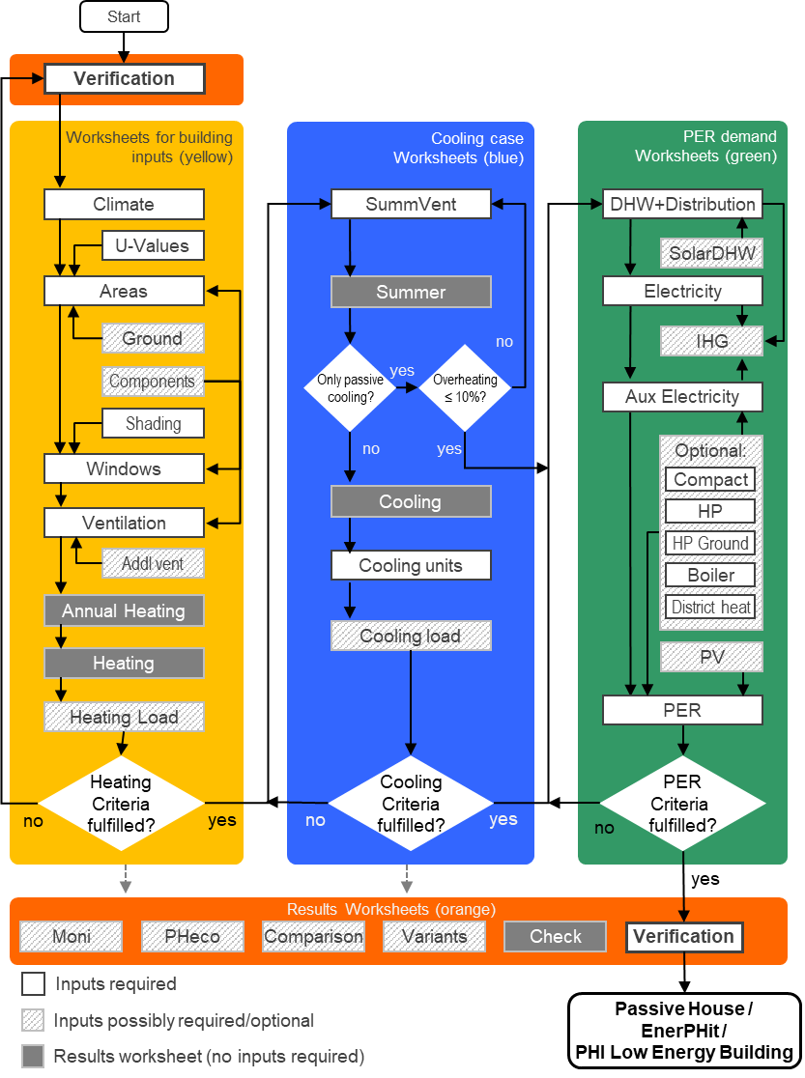
PHPP входове
Структура на PHPP
U-стойности, спецификации на прозорците, MVHR, засенчване
Климатичен файл и заетост
Данни за вентилация и херметичност
Работни листове
GEG KfW (сив)
Жилищна сграда?
Да
Проверка на GEG
Месечно GEG
GEG система
GEG струни
Производител на GEG
Декларация на GEG
Проверка на GEG
GEG интерфейс
Дом за ефективност на GEG KfW
интерфейс на KfW
Допълнителен инструмент
Сертификат за енергийна ефективност на интерфейса KfW GEG
© PHI
Notes:
Какво е PHPP и защо неговите входни данни са толкова важни?
Пакетът за планиране на пасивни къщи (PHPP) е мощен инструмент за симулация, базиран на Excel, използван в световен мащаб за проектиране и проверка на ултранискоенергийни сгради, които следват принципите на пасивните къщи. За разлика от общия софтуер за енергийно моделиране, PHPP използва подход на месечен енергиен баланс с много подробни и проследими входни данни. Това го прави идеален за точно прогнозиране на характеристиките на сградите, особено в проекти, целящи сертифициране като пасивни къщи.
Защо PHPP е важен:
PHPP е гръбнакът на проектирането на пасивни къщи. Той надхвърля грубите оценки, използвайки реални данни за продукта и локализирани климатични файлове, за да моделира потреблението на енергия и комфорта. Той не само помага на проектантите да постигнат целите за ефективност, но им позволява итеративно да оптимизират сградите, като гарантират, че комфортът, енергийната ефективност и осигуряването на качеството са вградени от самото начало.
Какво се включва в PHPP?
За да осигури своята прецизност, PHPP изисква широк набор от входни данни. Те включват:
U-стойности на стени, покриви и подове (измерване на това колко добре елементите се съпротивляват на топлопреминаване)
Спецификации на прозорците, като например вид остъкляване, g-стойности (слънчево усилване) и термичен мост на рамката (Ψ стойности)
Ефективност и дебит на въздушния поток на системата MVHR (механична вентилация с рекуперация на топлина)
Детайли за засенчване , включително надвеси и странични ребра
Климатични данни, специфични за местоположението на сградата (температура, слънчева радиация, влажност)
Профили на заетост , вътрешни ползи от уредите и графици за ползване
Резултати от теста за херметичност , обикновено от тест с вентилаторна врата
Стратегия за вентилация и производителност на компонентите
Тези входни данни позволяват на инструмента да изчисли нуждите от отопление и охлаждане, риска от прегряване, нуждите от първична енергия от възобновяеми източници (PER) и съответствието с изискванията за топлинен комфорт.
Прозрачност и точност
Една от най-големите силни страни на PHPP е, че той произвежда одитираеми, прозрачни резултати. Проектантите могат да видят точно как всеки вход влияе върху резултата. Това прави PHPP особено ценен в проекти, където проверката на производителността е от решаващо значение – като например обществени сгради, дълбоки обновявания или разработки, насочени към целите за сгради с нулеви емисии (ZEB).
Заключение
PHPP се откроява като високопрецизен инструмент, пригоден за проектиране на пасивни къщи и енергийно ефективни сгради. Неговата зависимост от реални данни гарантира, че това, което се моделира, е това, което се строи - минимизирайки разликите в производителността и увеличавайки максимално комфорта, ефективността и надеждността.

Slide 10
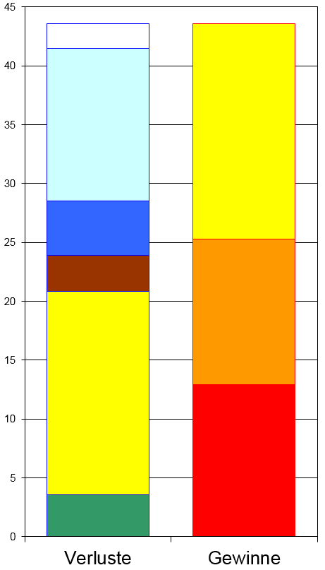
PHPP изходи
Топлинни печалби, които не могат да се използват
Търсене на отопление/охлаждане
% прегряване и PER
Ефективност на вентилацията
Външна стена
Слънчеви печалби
Непрозрачни компоненти за пропускане
Безплатна топлина
Покрив
Земя
Вътрешни печалби
Прозорци за трансмисия
15
Прозорци
Макс. 15 kWh/(m²a)
Резултат:
нужда от отопление
Загуби от вентилация
Вентилация
© Институт за пасивни къщи
Загуби
=
Печалби
Източник: PHI
kWh/(m²a)
Notes:
Пакетът за планиране на пасивни къщи (PHPP) е мощен инструмент за проектиране и проверка, използван за оценка и сертифициране на сгради, които отговарят на стандартите за пасивни къщи. Той генерира критични резултати, които информират проектантите за енергийната ефективност, комфорта и екологичните характеристики на сградата. Три основни резултата от PHPP са: потребление на отопление/охлаждане , процент на прегряване и първична енергия от възобновяеми източници (PER) , както и ефективност на вентилацията .
1. Търсене на отопление/охлаждане
Търсенето на отопление и охлаждане се отнася до количеството енергия, необходимо за поддържане на комфорт в помещенията през цялата година. За сертифициране като пасивна къща това е строго ограничено до 15 kWh/m²/година . Това гарантира, че сградата поддържа комфортни температури, използвайки минимални активни енергийни системи.
PHPP изчислява това чрез балансиране на топлинните печалби (от слънцето, обитателите и уредите) спрямо топлинните загуби (чрез пренос и вентилация). Например, в къща с крайна тераса от 156 m² в хладен климат, слънчевите печалби през прозорците с южно изложение могат значително да намалят нуждите от отопление, което подчертава значението на ориентацията и стратегията за остъкляване.
2. Процент на прегряване и първична енергия от възобновяеми източници (PER)
Процентът на прегряване измерва колко често вътрешните температури надвишават 25°C , ключов показател за комфорт. Пасивната къща изисква това да бъде под 10% от годишните часове заетост . PHPP взема предвид засенчването, вентилацията и вътрешните печалби, за да оцени това.
Търсенето на PER включва всички видове енергия (отопление, охлаждане, топла вода, уреди, осветление) и е ограничено до 60 kWh/m²/година за сертифициране по Passive House Classic. Факторите PER отчитат бъдещата наличност на възобновяема енергия, като наблягат на устойчивото снабдяване, а не само на потреблението.
3. Ефективност на вентилацията
Вентилацията е от решаващо значение в херметически затворените пасивни къщи. PHPP оценява ефективността на механичната вентилация с рекуперация на топлина (MVHR) , която трябва да рекуперира поне 75% от топлината от отработения въздух. Ефективната вентилация поддържа качеството на въздуха в помещенията без големи загуби на топлина, като по този начин подпомага както постигането на целите за комфорт, така и за енергия.
Заключение:
Резултатите от PHPP превръщат техническия дизайн в измерими и приложими резултати. Като се фокусират върху тези ключови показатели – търсене, комфорт и ефективност – проектантите могат да се придържат към стандартите на ЕС за пасивни къщи и сгради с нулеви емисии (ZEB). Тези резултати също така насочват решения в реално време, като например съотношение на остъкляване, засенчване и избор на вентилационна система, гарантирайки, че сградите функционират по проектния начин.

Slide 11
PHPP и Итеративен дизайн
активен
Варианти
Варианти 1, 2, 3 …
Плик настройка (WWR, засенчване )
Оптимизиране на MVHR и системи
EnerPHit надграждане моделиране
© PHI
Източник: PHI
Notes:
Пакетът за планиране на пасивни къщи (PHPP) не е просто инструмент за съответствие – той е динамичен инструмент за проектиране. Неговите итеративни функции за проектиране позволяват на професионалистите да тестват, коригират и оптимизират критични за производителността променливи, още преди да започне строителството. Тази обратна връзка подобрява както енергийната ефективност, така и комфорта на обитателите, особено в трудни контексти, като например обновяване или смесен климат.
Итеративен дизайн чрез вариантно моделиране
Функцията за изчисляване на варианти на PHPP , задвижвана от функцията „Таблица с данни“ на Excel, позволява едновременно тестване на множество сценарии за проектиране. Всяка колона представлява различен „вариант“ – комбинация от параметри като дебелина на изолацията, тип прозорец или ефективност на вентилацията. Проектантите могат бързо да сравнят как промените влияят върху ключови показатели като потребление на отопление, часове на прегряване или стойности на първичната енергия от възобновяеми източници (PER).
Този метод е от съществено значение в итеративния дизайн , където корекциите се правят стъпка по стъпка за фина настройка на обвивката, системите и стратегиите за комфорт.
Приложения в итеративния дизайн
Настройка на обвивката (WWR, засенчване)
Съотношението прозорци/стени (WWR) , ориентацията и слънцезащитата оказват значително влияние върху отоплителните и охладителните товари.
PHPP помага на дизайнерите да проучат различни сценарии за остъкляване – например, максимизиране на слънчевото усвояване от южно изложение, като същевременно се минимизира рискът от прегряване от изток/запад.
Външните устройства за засенчване (като надвеси или щори) могат да бъдат тествани итеративно за въздействието им върху летния комфорт.
Оптимизиране на MVHR и механични системи
Различните модели MVHR (механична вентилация с рекуперация на топлина) могат да бъдат сравнени въз основа на ефективността на рекуперацията на топлина, потреблението на електричество и цената.
Проектирането на системно ниво (напр. интегриране на термопомпи или слънчеви топлинни системи) може да бъде оценено както по отношение на въздействието върху PER, така и по отношение на резултатите за комфорт.
Надстройките до сертифицирани компоненти могат да променят сертификацията на проекта от Classic към Plus.
Моделиране на надстройки на EnerPHit
При дълбоки обновявания, PHPP подкрепя разработването на стратегията на EnerPHit чрез моделиране на ограничения като съществуваща геометрия, ограничено изолационно пространство или рискове от топлинни мостове.
Итеративните симулации позволяват на проектантите да проучат поетапни подобрения – първо изолация на покрива, а по-късно MVHR – като същевременно прогнозират подобрения в производителността на всеки етап.
Заключение
Итеративният капацитет за моделиране на PHPP дава възможност на екипите да усъвършенстват решенията си с прецизност, преодолявайки разликата между намерението и изпълнението. Независимо дали оптимизират дизайна на ограждащата конструкция или планират модернизация с EnerPHit , анализът на вариантите осигурява надежден, базиран на данни напредък към стандартите за пасивна къща.

Slide 12
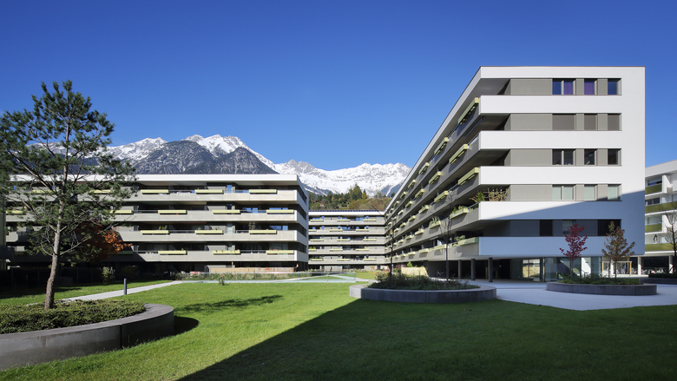
Лоденареал – Инсбрук (PH Classic)
Изграждане тип : апартамент къща
3 61 единици
Въздух херметичност : n ₅₀ = 0,18/h резултат от теста
Годишно потребление на отопление :
14 kWh/(m² ª ) изчислено съгласно PHPP
Отопление натоварване : 9 W/ ^{m²}
PE потребление : 117 kWh/(m² ª ) изчислено според PHPP
върху отоплителната инсталация, битова топла вода, електричество за домакинството и спомагателни устройства изчислена електроенергия
Разходи за строителна конструкция (бруто) 1600 €/м² ^{Обработена} площ съгласно PHPP
Notes:
Проектът Lodenareal в Инсбрук, Австрия, е пионерски пример за това как дизайнът на пасивна къща може да се приложи успешно в голям градски мащаб. Този достъпен жилищен комплекс се състои от 361 апартамента , всички сертифицирани да отговарят на строгите стандарти за пасивна къща, използвайки Пакета за планиране на пасивна къща (PHPP) .
Показатели за производителност в голям мащаб
на Lodenareal демонстрира превъзходството на пасивната къща:
Годишното потребление на отопление е само 14 kWh/(m²·a) , което е под прага от 15 kWh/(m²·a) за пасивна къща.
Отоплителното натоварване е 9 W/m² , което осигурява комфорт дори по време на пикови зимни условия.
Изключителна херметичност с n₅₀ стойност от 0,18 h⁻¹ , значително надвишаваща изискването за сертифициране ≤0,6 h⁻¹.
Първичното енергийно потребление (PE) е 117 kWh/(m²·a) , което покрива отопление на помещения, битова гореща вода, осветление, уреди и спомагателно електричество.
Въпреки че стойността на PE леко надвишава ограничението PER за класическата пасивна къща (60 kWh/m²·a), този резултат включва по-широко потребление на домакинствата и отразява праговете за сертифициране преди 2015 г. или регионалните дефиниции, преди PER да бъде стандартизиран.
Икономическа осъществимост
Цената на сградната конструкция беше 1600 евро/м² обработена площ – конкурентноспособна за многофамилни жилища и особено впечатляваща предвид енергийните характеристики. Високата ефективност се изрази в по-ниски сметки за комунални услуги и по-голяма дългосрочна достъпност за обитателите.
Ключови прозрения
Доказателство за мащаб : Лоденареал потвърждава, че пасивната къща не е само за еднофамилни къщи — тя е приложима и за големи, достъпни сгради с много жилища.
Измерена точност : Мониторингът след заселване е тясно съобразен с прогнозите на PHPP, демонстрирайки надеждността на инструмента в реални условия.
Висока удовлетвореност на обитателите : Постоянните вътрешни температури, ниските сметки за енергия и подобреното качество на въздуха допринесоха за комфорта и благополучието на потребителите.
Политически последици : Този случай подкрепя пасивната къща като реалистичен модел за бъдещи цели за сгради с нулеви емисии (ZEB) съгласно директивите на ЕС.

Slide 13
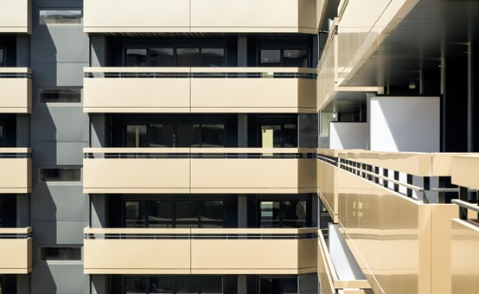
Сарагоса – Испания (PH Classic)
КлиматТопъл , умерен
Въздухонепроницаемост n50 = _{0,3} /ч
Годишно потребление на отопление : 12 kWh /(m² ª )
изчислено съгласно PHPP
Отоплително натоварване : 10 W/ ^{m²}
PE потребление (невъзобновяема първична енергия) : 87 kWh /(m² ª ) за отоплителна инсталация, битова гореща вода, електричество за домакинствата и спомагателно електричество, изчислено съгласно PHPP
НА потребление (възобновяема първична енергия) : 53 kWh/(m² ª ) за отоплителна инсталация, битова гореща вода, електричество за домакинствата и спомагателно електричество, изчислено съгласно PHPP
Производство на възобновяема енергия : 0 kWh/(m² ª ) въз основа на проектираната площ
Охладително натоварване 7 W/ ^{m²}
Нужда от охлаждане и обезвлажняване : 10 kWh/(m² ª ), изчислено съгласно PHPP
Notes:
Проектът „Пасивна къща“ в Сарагоса е пример за това как принципите на пасивната къща могат да бъдат ефективно адаптирани към топъл, умерен климат . Проектът се намира в полусух североизточна Испания , където както охлаждането, така и обезвлажняването са от решаващо значение за поддържане на комфорт и ефективност. Използвайки PHPP (Пакет за планиране на пасивна къща) , сградата постига впечатляващи резултати, като същевременно се справя със специфичните за региона климатични предизвикателства.
Преглед на производителността
Въздухонепроницаемост: n₅₀ = 0,3/ч (доста под максимума от 0,6/ч за пасивна къща), което показва високо качество на ограждащата конструкция.
Годишно потребление на отопление: 12 kWh/(m²·a)
Отоплително натоварване: 10 W/m²
Необходимост от охлаждане и обезвлажняване: 10 kWh/(m²·a)
Охлаждащо натоварване: 7 W/m²
Тези стойности остават в рамките на прага от 15 kWh/(m²·a) за сертифициране на пасивна къща, което потвърждава, че дизайнът балансира нуждите както от отопление, така и от охлаждане – дори в средиземноморска обстановка.
Търсене на енергия и показатели за PHPP
Невъзобновяема първична енергия (PE): 87 kWh/(m²·a)
Възобновяема първична енергия (PER): 53 kWh/(m²·a)
Производство на енергия от възобновяеми източници на място: 0 kWh/(m²·a)
Сградата отговаря на целта PER за сертифициране по Passive House Classic (≤60 kWh/(m²·a)) , но разчита изцяло на електричество от мрежата, което подчертава възможността за бъдеща интеграция на слънчеви фотоволтаици за достигане на нива Plus или Premium.
Стратегии за проектиране за топъл климат
За да се постигнат целите за ефективност през горещите лета на Сарагоса, проектът интегрира:
Оптимизирано засенчване за предотвратяване на прегряване
Нощна вентилация и топлинна маса за стабилизиране на вътрешните температури
MVHR с летен байпас за свеж въздух без топлинно натрупване
Внимателно ориентиране на прозорците и спецификации на остъкляването за управление на слънчевите печалби
Ключови прозрения и изводи
Адаптивност към климата: Принципите на пасивната къща са ефективни и отвъд студения климат, когато специфични за климата стратегии – особено за охлаждане – се прилагат чрез PHPP моделиране.
Балансиран комфорт: Херметичността, вентилацията и динамичното засенчване работят заедно, за да осигурят топлинен комфорт през всички сезони.
Предсказуемост на енергията: Ниските стойности за търсене, валидирани в PHPP, предлагат силно съответствие с целите за ефективност на ZEB на ЕС.
Бъдещ потенциал: Добавянето на възобновяема енергия би могло да подобри сертификацията на този проект до ниво Plus и допълнително да намали оперативните емисии.
Заключение:
Случаят със Сарагоса доказва, че пасивната къща не е ниша, предназначена само за „студен климат“. Чрез персонализиран дизайн на ограждащите конструкции и стратегии за вентилация, тя демонстрира нискоенергийно и висококомфортно живеене в средиземноморски условия, предоставяйки възпроизводим модел за южноевропейските градове, преминаващи към ZEB стандарти.

Slide 14
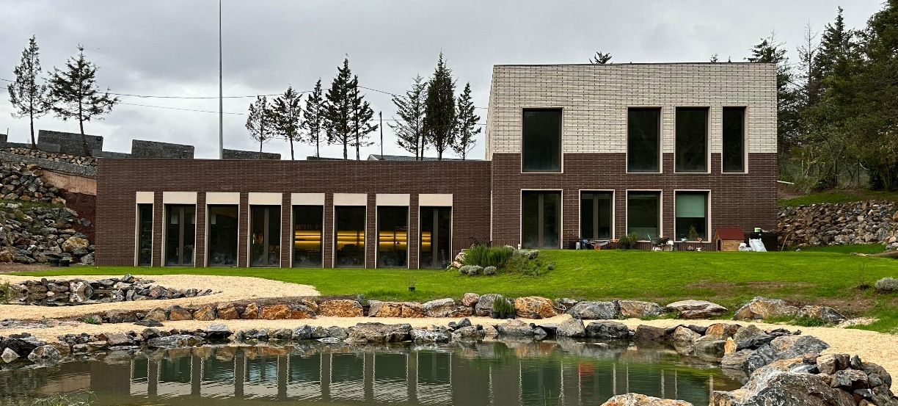
Şile, Истанбул – Турция (PH Plus)
Отопление : 9 kWh/m²a
Охлаждане : 9 kWh/m²a
Възобновяеми енергийни източници : 53 kWh/m²a
U-стойност
на външни стени: 0.102 W/m²K Под U-стойност
на пода : 0.110 W/m²K U-стойност на покрива : 0.113 W/m²K U-стойност
на прозореца : 0.8 W/m²K
Топлоизолация Възстановяване Ефективност : 86%
Херметичност n50 = _{0,6} /ч
Notes:
Проект за пасивна къща в Şile – Истанбул, Турция
Този проект в Шиле е примерен дизайн на пасивна къща, адаптиран към влажния, умерен климат на Истанбул. Сградата разполага с общо 820 м² затворена площ и се състои от триетажен жилищен блок (Блок А) и едноетажен индустриален кухненски блок (Блок Б). Проектиран в съответствие с принципите на пасивната къща, проектът набляга на ниското потребление на енергия, високия комфорт и използването на местни ресурси.
Енергийна ефективност (базирана на данни от PHPP)
Нужда от отопление и охлаждане : 9 kWh/(m²·година)
Производство на възобновяема енергия : 53 kWh/(m²·година)
U-стойности:
Външни стени: 0,102 W/m²K
Партер: 0,110 W/m²K
Покрив: 0,113 W/m²K
Прозорци: 0,8 W/m²K
Ефективност на рекуперация на топлина : 86%
Въздухонепроницаемост (n₅₀) : 0,6/h (отговаря на ограниченията за пасивна къща)
Тези стойности показват, че сградата може да бъде сертифицирана на ниво „Класическа пасивна къща“ и е в съответствие с целите на ZEB, посочени в EPBD.
Ограждаща конструкция и дизайнерски характеристики
Големите остъклени отвори на южната фасада увеличават максимално слънчевата топлина през зимата.
Северната фасада е без прозорци, за да се минимизират загубите на топлина.
По цялата обвивка се полагат 20 см минерална вата и 15–30 см XPS изолация .
Термичните мостове се прекъсват чрез структурни термични прекъснати мостове.
Навсякъде се използват тройно остъклени прозорци и силно изолирани рамки.
Енергийни и водни системи
Фотоволтаична система с мощност 10 kW и вятърна турбина с вертикална ос осигуряват всички електрически нужди с изключение на кухнята.
Свежият въздух се доставя чрез подземни въздуховоди и система за вентилация с рекуперация на топлина (HRV) .
За отопление и охлаждане се използва високоефективна термопомпа въздух-въздух .
Система за автоматизация следи потреблението на енергия ежедневно.
Водна ефективност и зелена инфраструктура
Сивата вода се пречиства и използва повторно в тоалетните казанчета.
Резервоар за дъждовна вода с обем 450 м³ събира и пречиства дъждовната вода за питейна употреба чрез система за озонова филтрация.
Зеленият покрив подобрява топлоизолацията и спомага за намаляване на въглеродните емисии.
Озеленяването използва местни, устойчиви на суша растения, поддържани от капково напояване, за да се сведе до минимум потреблението на вода.
Заключение и стойност на приложението
Пасивната къща „Шиле“ е регионално адаптиран проект, подкрепен от възобновяеми енергийни източници, който се откроява със своите всеобхватни мерки за устойчивост. Той е модел за професионалисти, които се стремят да постигнат целите на EPBD за сгради с нулеви емисии (ZEB) чрез интелигентна интеграция на дизайн, производителност и системи.

Slide 15
Уроци Напречно Проекти
Ранна интеграция : успех
PHPP поддържа надеждност
Изпълнението на строителството е от значение
Notes:
Уроци от проекти за пасивни къщи
В широк спектър от климатични условия и видове сгради, проектите за пасивни къщи демонстрират постоянен успех, когато ключовите принципи се прилагат цялостно. От социалния жилищен комплекс Lodenareal в Австрия до пасивната къща Şile в Турция и Cool House в Сарагоса, Испания, се очертават три основни урока:
1. Ранната интеграция на дизайна е двигател на успеха
Успешното изграждане на пасивни къщи започва с мисъл за ефективността. В проекта Şile , пасивният слънчев дизайн, изолацията на обвивките и стратегиите за вентилация бяха интегрирани от самото начало, осигурявайки съгласуваност между архитектурните, структурните и механичните системи. По подобен начин, ранното планиране на Lodenareal позволи използването на рентабилни изолационни и вентилационни системи, като същевременно запази достъпността в контекста на многоетажни социални жилища.
2. PHPP осигурява предвидимост и прецизност
Пакетът за планиране на пасивни къщи (PHPP) е надежден инструмент, базиран на електронни таблици, който моделира енергийното търсене и комфорта, използвайки специфични за проекта данни. За разлика от общия софтуер за енергийно съответствие, PHPP включва подробни спецификации на компонентите, ефективност на вентилацията, засенчване и специфични за климата условия. Казусите показват, че резултатите от PHPP са последователно съобразени с действителните показатели, предлагайки надеждни прогнози за потреблението на енергия – например в Сарагоса, където лятното потребление на охлаждане остана под 10 kWh/m²·година.
3. Качественото строително изпълнение е от съществено значение
Дори най-добрите проекти могат да се провалят, ако строителството е лошо изпълнено. Херметичността, детайлите без термомостове и правилният монтаж на прозорци и вентилационни системи изискват обучени екипи и строг контрол на качеството. В Шиле термомостовете бяха смекчени чрез структурни термопрекъсвания, а тестовете за херметичност потвърдиха съответствието с ограниченията за пасивна къща. В Лоденареал строителният екип постигна измерена херметичност от ~0,3 ACH – доста под прага на пасивната къща.
Тези прозрения потвърждават, че пасивната къща не се ограничава само до студен климат или луксозни сгради. Това е мащабируема стратегия, основана на намаляване на търсенето, осигуряване на качество и комфорт. Когато се прилага правилно, тя може да помогне на проектантите и предприемачите да постигнат или надминат целите на ЕС за ZEB (Сгради с нулеви емисии) съгласно Директивата за енергийните характеристики на сградите (EPBD).
Ключов извод : Успехът на пасивната къща се крие в комбинирането на ранно планиране, детайлно моделиране (PHPP) и безупречно изпълнение на място.

Slide 16
се подравнява PH с EPBD
Ултраниското търсене отговаря на целите на ZEB
Прозрачността на PHPP подкрепя QA
Измерена производителност → надежден изход
Notes:
Как пасивната къща е в съответствие с EPBD
Стандартът за пасивна къща (PH) предоставя метод за проектиране, базиран на ефективността, който е тясно съгласуван с целите на Директивата на ЕС за енергийните характеристики на сградите (EPBD), по-специално с прехода към сгради с почти нулево потребление на енергия ( nZEB ) и бъдещи сгради с нулеви емисии (ZEB). Въпреки че не е законово задължителна, пасивната къща постига много от целите на Директивата чрез ултраниско потребление на енергия, висок комфорт и проверими характеристики.
Ултраниското търсене отговаря на целите на ZEB
EPBD определя nZEB ( сгради с ниска енергийна ефективност) като сгради с много висока енергийна ефективност, чиито енергийни нужди се покриват „в много значителна степен“ от възобновяеми източници. Пасивните къщи са проектирани така, че първо да се минимизира търсенето на енергия – обикновено ограничавайки отоплението и охлаждането до 15 kWh/m²·годишно. В комбинация с възобновяеми енергийни източници на място или от чиста мрежа, това ниско търсене улеснява постигането на нулеви нетни оперативни емисии.
Прозрачността на PHPP подкрепя осигуряването на качеството
PHPP (Пакет за планиране на пасивни къщи) е основният инструмент за моделиране на стандарта PH. Той позволява на проектантите да симулират енергийни баланси с висока прецизност, използвайки специфични за проекта климатични данни и спецификации на реалните компоненти. За разлика от непрозрачните национални инструменти за енергийно планиране (EPC), PHPP е прозрачен и одитиран, като поддържа повтаряеми резултати и подробна обратна връзка по проекта – ключови елементи, насърчавани съгласно целите за жизнения цикъл и интелигентната готовност на EPBD.
Измерена производителност = надежден изход
Директивата за енергийните характеристики на сградата (EPBD) (2010) набляга на оптималния баланс между разходите и инвестициите в енергийна ефективност през целия жизнен цикъл на сградата. Пасивната къща постига това, като намалява нуждата от механични системи чрез превъзходна строителна конструкция. По-важното е, че тя валидира производителността чрез тестове след строителството – проверка на херметичността, проверки на механичната вентилация и осигуряване на качеството. Това минимизира „разликата в производителността“, която често е проблем за сградите, отговарящи на стандартите.
Заключение
Пасивната къща и EPBD се допълват. PH предлага доказан път за постигане и дори надхвърляне на целите на ZEB – особено когато националните рамки признават неговата строгост. Неговото прозрачно моделиране, логиката, ориентирана към материалите, и измерените резултати осигуряват надеждността, която регулаторните органи и потребителите на сгради все повече изискват. Тъй като държавите членки актуализират своите стратегии, интегрирането на пасивната къща в пътищата за съответствие с EPBD може да отключи както екологична, така и икономическа стойност.

Slide 17
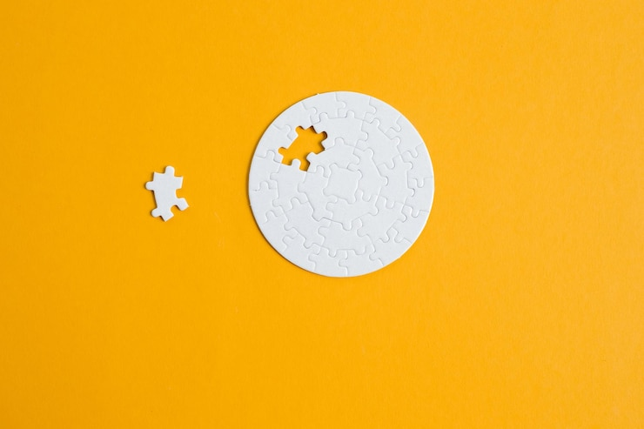
Къде пада pH Кратко
Няма местно отчитане на парниковите газове
Не се приема като заместител на EPC
Няма покритие на въплътените въглеродни емисии
Notes:
Където пасивната къща не успява
Въпреки че стандартът за пасивна къща (PH) предлага една от най-строгите рамки за постигане на ултраниско потребление на енергия при експлоатация и висок топлинен комфорт, той не е без своите ограничения – особено когато се оценява спрямо по-широкия обхват на Директивата на ЕС за енергийните характеристики на сградите (EPBD) и нововъзникващите изисквания, фокусирани върху климата.
1. Няма местно отчитане на емисиите на парникови газове
Сертифицирането на пасивни къщи се основава предимно на енергийното потребление (kWh/m²/година), а не на емисиите на парникови газове (GHG) ( kgCO₂eq /m²/година). В резултат на това, PHPP (Пакет за планиране на пасивни къщи) не включва вградени функции за изчисляване на оперативните емисии на парникови газове. За разлика от това, EPBD все повече изисква сградите – особено сградите с нулеви емисии (ZEB) – да отчитат и да се придържат към специфични прагове за интензитет на парниковите газове. Тази празнина ограничава използването на пасивните къщи като самостоятелен инструмент за съответствие съгласно новата политика на ЕС, освен ако стойностите на емисиите не се изчисляват ръчно с помощта на национални мрежови фактори.
2. Не се приема като заместител на EPC
Въпреки високата си техническа строгост, PHPP не е признат в повечето държави членки като официална алтернатива на националните инструменти за сертификати за енергийни характеристики (EPC). Проектантите често трябва да дублират усилията си, като изготвят документация както за PHPP, така и за EPC, за да отговорят на законовите и финансовите изисквания. Това увеличава административната тежест и може да обезкуражи по-широкото приемане, дори за технически по-добри сгради.
3. Без покритие на въплътени въглеродни емисии
Пасивната къща се фокусира върху оперативната енергийна ефективност, но не разглежда въплътения въглерод – емисиите, свързани със строителните материали, производството и строителството. Въпреки това, отчитането на въглеродните емисии през целия жизнен цикъл става все по-важно в рамките на рамки като Level(s), RE2020 (Франция) и последните редакции на EPBD. Без това покритие, сградите, сертифицирани като пасивна къща, може да не отговарят на бъдещите регулаторни критерии, които оценяват общото въздействие върху околната среда.
Заключение
Пасивната къща остава мощен доброволен стандарт за намаляване на търсенето, комфорт и надеждност на работата. Но за да се приведат в пълно съответствие с променящия се регулаторен пейзаж на ЕС, проектите трябва да интегрират допълнителни инструменти за справяне с емисиите, спазването на законовите изисквания и въздействието върху жизнения цикъл. Преодоляването на тази празнина чрез хибридни подходи – PHPP + калкулатори за парникови газове + инструменти за измерване на въглеродни емисии – може да отключи пълната стойност на пасивната къща в ерата на ZEB.

Slide 18
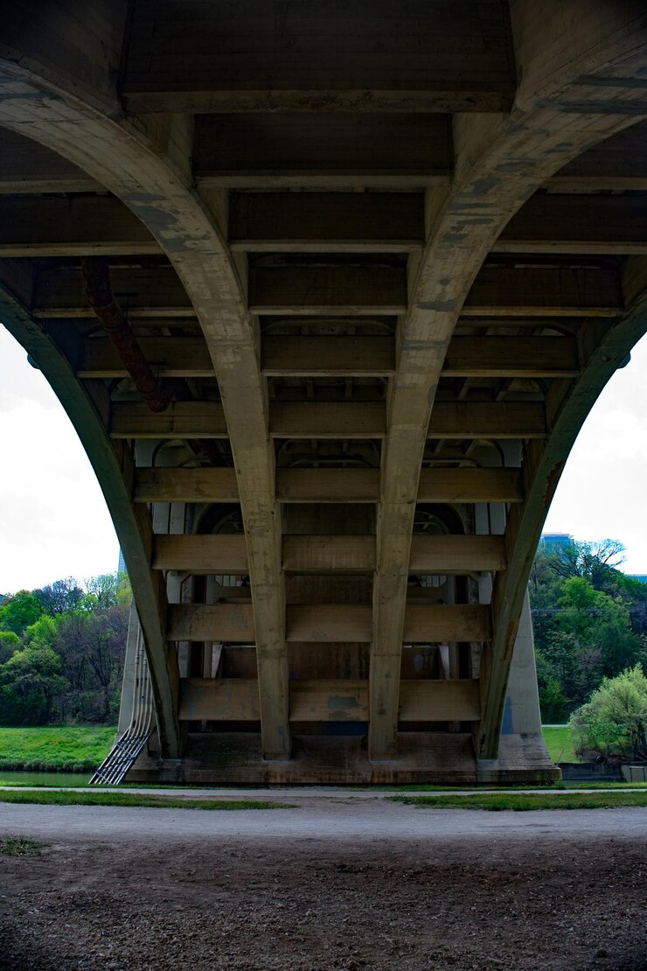
Преодоляване на Пропаст
Добавяне на изчисления на емисиите към PHPP
Двойно проследяване с инструменти за EPC
Използвайте ниво(я) за показатели за целия жизнен цикъл
Notes:
Преодоляване на различията: Интегриране на пасивната къща с политиката на ЕС за климата
Въпреки че стандартът за пасивна къща (PH) предлага изключителна енергийна ефективност и комфорт, той не е автоматично съвместим с променящите се изисквания на Директивата на ЕС за енергийните характеристики на сградите (EPBD) – особено тези, свързани с емисиите на парникови газове (GHG) и устойчивостта през целия жизнен цикъл. Професионалистите обаче могат да преодолеят тази празнина, като комбинират практиките за пасивна къща с допълнителни инструменти и рамки.
1. Добавете изчисления на емисиите на парникови газове към PHPP
Пакетът за планиране на пасивни къщи (PHPP), макар и прецизен в моделирането от страна на търсенето, не включва вградено отчитане на емисиите на парникови газове. За да постигнат целите на EPBD ZEB (Сгради с нулеви емисии), проектантите трябва ръчно да преобразуват потреблението на енергия от PHPP в емисии, използвайки националните емисионни фактори на мрежата. Това може да се направи чрез интегриране на калкулатор за парникови газове или електронна таблица, базирана на местния въглероден интензитет (напр. kgCO₂ /kWh). Тази стъпка позволява прозрачна оценка дали една сграда тип „пасивна къща“ отговаря на регулаторните прагове за емисии, въпреки че самият PHPP не е базиран на емисии.
2. Използвайте двойно проследяване с EPC инструменти
В повечето страни от ЕС, PHPP не е признат за официален заместител на сертификатите за енергийни характеристики (EPC). Това означава, че проектите, целящи едновременно сертифициране за пасивни сгради и спазване на законовите изисквания, трябва да провеждат паралелно моделиране. Макар че това може да изглежда излишно, то гарантира пълно съответствие както с доброволните цели за ефективност, така и със задължителните национални рамки за докладване. Използването на двойни инструменти също така дава достъп до публично финансиране или стимули, обвързани с EPC рейтинги.
3. Приложете ниво(я) за показатели за целия живот
Рамката на ЕС за нивата (Level(s)) предоставя общ език за оценка на устойчивостта на сградите, включително оперативна енергия, емисии на парникови газове, потребление на вода и въплътен въглерод. Пасивната къща се фокусира само върху оперативните характеристики, оставяйки въплътените въздействия без внимание. Чрез използването на нивата (Level(s)) във връзка с проектирането на пасивни къщи, специалистите могат да проследяват въглеродните емисии през целия им жизнен цикъл, ефективността на материалите и дългосрочното използване на ресурсите – показатели, които са все по-необходими при проекти за дълбоко обновяване и обществени поръчки.
Заключение
За да се гарантира бъдещето на проектите за пасивни къщи в контекста на ЕС, хибридният подход е ключов. Чрез допълване на резултатите от PHPP с изчисления на парникови газове, поддържане на двойно съответствие чрез EPC и интегриране на показатели за Level(s), проектантските екипи могат да гарантират, че техните сгради отговарят както на доброволните изисквания за съвършенство, така и на законовите изисквания. Тази многофункционална стратегия превръща пасивната къща в универсално решение – способно да се съобрази с целите на EPBD, плановете за действие в областта на климата и показателите за дългосрочна устойчивост.

Slide 19
PHPP срещу Real Energy Използвайте Пример
Моделирана PHPP: 11,9 kWh/m² a
Измерено: 13,3 kWh/m² a
Малкото отклонение показва надеждна прогноза
Източник: PHI
Notes:
PHPP срещу реално потребление на енергия: Доказан случай от Хановер
Пакетът за планиране на пасивни къщи (PHPP) е добре известен със своята прецизност при прогнозиране на енергийните характеристики на сградата. Ясен пример за тази надеждност идва от едно от най-ранните и емблематични селища за пасивни къщи: редовия комплекс от къщи в Хановер, построен през 1998/1999 г. Този проект не само помогна за валидирането на принципите на пасивните къщи в голям мащаб, но и предостави ранен ориентир за сравняване на прогнозираното и действителното потребление на енергия на сградата.
В това новаторско селище всеки дом е проектиран с фокус върху ефективността, използваща тъканите на първо място. Важно е да се отбележи, че отоплителната стратегия разчита единствено на последващо нагряване на подавания вентилационен въздух - не са използвани радиатори или подово отопление. Това е смела стъпка по онова време, подчертаваща увереността на пасивната къща в нейния подход за херметична, изолирана и добре вентилирана обвивка.
Моделът PHPP за този проект прогнозира нужда от отопление на помещения от 11,9 kWh/m² годишно . След строителството е проведен подробен мониторинг и действително измереното потребление на топлинна енергия е 13,3 kWh/m² годишно . Отклонението от само 1,4 kWh/m² – около 12% – е забележително ниско и подчертава силата на точността на моделирането на пасивната къща, когато се комбинира със строг контрол на качеството по време на строителството.
Този случай потвърждава откритието на много потребители на PHPP: когато се използват правилни входни данни (като данни за местния климат, реални строителни детайли и сертифицирани компоненти), PHPP предоставя надеждни резултати. Лекото отклонение е в допустимите граници и е далеч по-малко от разликите в производителността, често наблюдавани при сгради, моделирани със стандартни инструменти за енергоспестяване и електрическа ефективност (EPC), които може да разчитат на предположения по подразбиране или да не отчитат поведението в реалния свят.
Освен това, всички цели за комфорт бяха постигнати, а допълнителните строителни разходи останаха умерени – само 8% над конвенционалните стандарти. Това помогна да се демонстрира, че високата производителност е едновременно технически осъществима и икономически разумна.
Проектът Хановер беше представен на Експо 2000 като флагман на устойчивото строителство. Днес той остава учебникарски пример за това как пасивната къща – и по-специално инструментът PHPP – позволява прогнозируема, измерима и проверима енергийна ефективност.
Ключов извод
Тясното съответствие на PHPP с реалните показатели го отличава като един от най-надеждните инструменти за моделиране за нискоенергийно проектиране. Случаят от Хановер доказва, че с правилно детайлиране и изпълнение, пасивните сгради функционират според проекта – не само на хартия, но и на практика.

Slide 20
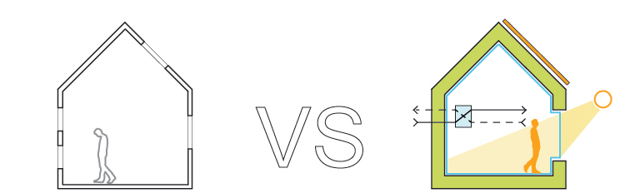
Пасивна къща срещу Конфликти на местни норми
PH изисква ниско търсене, но може да е в конфликт с:
- Локални ограничения за SHGC (охладителни зони)
- Предположения за софтуер за EPC моделиране
- Ограничения за формата на сградата или мястото
Notes:
Конфликти между пасивна къща и местни норми: справяне с предизвикателствата, свързани със съответствието при проектирането
Въпреки че стандартът за пасивна къща (PH) осигурява изключително ниска енергийна ефективност и комфорт на обитателите, неговото прилагане понякога може да противоречи на националните или местните норми – особено в страни, където конвенционалното енергийно моделиране и инструментите за съответствие с правните изисквания следват различни допускания. Тези несъответствия са особено важни, когато пасивната къща се използва като път за постигане на целите за сгради с нулеви емисии (ZEB) съгласно Директивата на ЕС за енергийните характеристики на сградите (EPBD).
1. Граници на коефициента на слънчева топлинна енергия (SHGC) в охладителните зони
Пасивната къща набляга на пасивното слънчево генериране през зимата и ефективното засенчване през лятото. Въпреки това, в горещ или смесен климат, местните строителни норми могат да налагат строги ограничения за SHGC (показател за ефективност на отоплението), за да намалят охладителните товари. Това може да противоречи на стратегиите за пасивна къща (PH), които разчитат на оптимизирана ориентация на прозорците и свойства на остъкляването, за да балансират слънчевите печалби през цялата година. Трябва да се направи компромис между регулаторните ограничения и проектирането на характеристики, като често се изисква адаптивно засенчване, динамични фасади или спецификации за два прозореца, за да се удовлетворят и двете.
2. Предположения за EPC софтуер
Инструментите за национални сертификати за енергийни характеристики (EPC) – като SAP (Великобритания), YES-TR ( Турция ) или iSBEM – използват стандартизирани профили на потребление и обобщени категории входни данни. Тези допускания често се различават значително от подробните, специфични за компонентите входни данни, изисквани в PHPP (Пакет за планиране на пасивни къщи). В резултат на това една сграда може да премине PHPP моделирането, но да не се представи добре по EPC рейтинга поради несъответстващи допускания (напр. нереалистични вътрешни печалби, заетост или скорости на вентилация). Това може да повлияе на допустимостта на проекта за субсидии или разрешителни, въпреки по-добрите реални резултати.
3. Форма на сградата и ограничения на мястото
Проектирането на пасивни сгради често изисква компактни форми, специфична ориентация и непрекъсната изолация. Градоустройствените разпоредби, правилата за опазване на историческото наследство или неправилните форми на обектите обаче могат да ограничат тези възможности. Линиите на отстъп, ограниченията за максимална височина или изискванията за опазване на фасадата могат да предотвратят оптималния достъп до слънчева светлина или да увеличат топлинните мостове, което прави съответствието с изискванията за пасивна къща по-трудно. В такива случаи е от съществено значение детайлното итеративно моделиране и ранното взаимодействие с местните власти.
Преодоляване на пропастта
За да се приведе проектирането на пасивни къщи в съответствие с националните норми, се препоръчват следните стратегии:
Използвайте двойно проследяване : изпълнете и двата модела PHPP и EPC за сравнение.
Застъпвайте се за местно признаване на PHPP като еквивалентен или превъзходен инструмент за ефективност.
Допълнете резултатите от PHPP с данни за емисиите на парникови газове , като използвате национални емисионни фактори.
ниво(я) на ливъридж , за да се покаже по-широко съответствие с устойчивостта.
Заключение : Пасивната къща може да осигури изключителни резултати, но успешното ѝ внедряване в различни региони изисква стратегическа координация с местните кодекси и практики за моделиране. Разбирането на тези конфликти – и интегрирането както на регулаторни, така и на доброволни инструменти – помага за преодоляване на разликата между амбицията на дизайна и спазването на законовите изисквания.

Slide 21
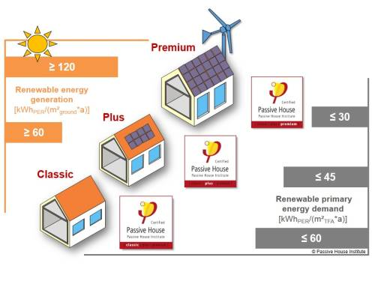
пасивни къщи : Classic, Plus и Premium
Notes:
Класове за пасивни къщи: Съчетаване на ефективността с възобновяемата енергия
Докато стандартът за пасивна къща се фокусира върху минимизиране на търсенето на енергия чрез проектиране, възобновяемата енергия служи като негово естествено допълнение , позволявайки на сградите да се доближат до нулеви експлоатационни емисии. В подкрепа на тази интеграция, Институтът за пасивна къща е разработил три нива на сертифициране: Classic, Plus и Premium . Тези класове отразяват както енергийната ефективност на сградата, така и степента на производство на възобновяема енергия.
Първоначално въведени с PHPP версия 9 (2015) , класовете Plus и Premium надграждат установената класика Passive House Classic , като включват критерии за локални или близки системи за възобновяема енергия. Основните изисквания за ефективност на Passive House и EnerPHit – като максимално потребление на отопление и охлаждане на помещения, херметичност и вътрешен комфорт – остават еднакви и в трите класа . Това, което ги отличава, е нивото на използване и производство на първична енергия от възобновяеми източници (PER) .
Класически : Отговаря на всички стандартни прагове за ефективност на пасивните къщи, с потребление на PER ≤ 60 kWh/m²/година.
Плюс : Същото като Classic, но включва и умерено производство на енергия от възобновяеми източници на място и по-нисък лимит на PER.
Премиум : Най-високо ниво на производителност, изискващо обширни възобновяеми енергийни източници и потребление на PER ≤ 30 kWh/m²/годишно.
Тези класификации се отнасят не само за нови пасивни сгради , но и за обновявания по EnerPHit . За проекти по EnerPHit , които се занимават със съществуващи сгради и структурни ограничения, целите за PER са леко облекчени, за да се отчетат по-високите допустими отклонения за отопление.
По същество тези класове предоставят ясен и гъвкав път за комбиниране на решения за намаляване на търсенето и предлагане . Чрез мащабиране на ефективността с възобновяеми енергийни източници, те предлагат пътна карта за сградите за постигане на енергийна независимост и климатична неутралност - без компромис с комфорта или надеждността.

Slide 22
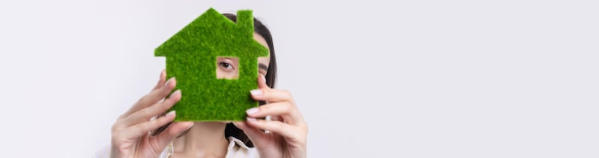
Заключение и размисъл
PH : постоянно висока производителност
Не закон, а метод
Какво би стимулирало приемането на общественото здравеопазване във вашия регион?
Notes:
Заключение и размисъл: Пасивната къща като последователен път към висока производителност
Стандартът „Пасивна къща“ (PH) не е законово изискване, а по-скоро доказана методология за постигане на изключителни характеристики на сградите . Със силен акцент върху намаляването на търсенето, топлинния комфорт и дългосрочната енергийна ефективност, PH се откроява като световно призната рамка, която последователно дава резултати в различни климатични условия и типове сгради. За разлика от много регулаторни схеми, които се фокусират върху теоретични резултати, пасивната къща се фокусира върху измерените характеристики и провереното качество , което я прави надежден вариант в пътя към сгради с нулеви емисии (ZEB).
В политическа среда, все повече оформена от Европейския зелен пакт и Директивата за енергийните характеристики на сградите (EPBD), PH предлага мощно допълнение към правните рамки – особено след като от сградите се изисква не само да отговарят на проектните цели, но и да доказват своите експлоатационни характеристики. Въпреки че PHPP (Пакет за планиране на пасивни къщи) не изчислява директно емисиите на парникови газове, неговата точност и прозрачност го правят отлична основа за постигане на ниски оперативни емисии, когато се съчетае с възобновяеми енергийни източници.
Пасивните сгради постоянно превъзхождат конвенционалните по отношение на потреблението на енергия, комфорта, качеството на въздуха в помещенията и удовлетвореността на потребителите . Освен това, техният успех се корени в подхода „първо материалът“: намаляване на търсенето на енергия чрез проектиране, след което обмисляне на енергийното снабдяване. Тази логика помага за намаляване на сложността на системата, подобряване на надеждността и по-ниски разходи през жизнения цикъл.
И все пак приемането остава неравномерно в различните региони. Защо? Защото пасивната къща изисква ранна интеграция на дизайна, обучение, съгласуване на веригата за доставки и политическа подкрепа . Тя не се вписва идеално във всяка национална система за съответствие и нейните изисквания могат да оспорят съществуващите норми в горещ климат, гъсто населени градове или контексти на културно наследство.
Какво би насърчило приемането на пасивни къщи във вашия регион?
За да се насърчи по-широкото приемане, помислете за следните фактори:
Признаване на PHPP в пътищата за съответствие (напр. допускането му като алтернатива на националните инструменти за енергийно осигуряване)
Субсидии и стимули, обвързани със сертифицирани показатели за PH или EnerPHit
Програми за обучение на архитекти, инженери и изпълнители
Местни ръководства за адаптация за горещ климат или сложни градски райони
Лидерство в публичния сектор , изискващо пасивна къща за правителствени сгради или социални жилища
Пасивната къща не е просто стандарт за проектиране, а промяна в начина на мислене. Чрез комбиниране на измерима производителност с благосъстоянието на обитателите и климатичните цели, тя предлага мащабируемо, готово за бъдещето решение.
Подкана за размисъл : Във вашия професионален контекст, виждате ли пасивната къща като дизайнерски стремеж, стратегия за съответствие или и двете? Какви локални промени биха я направили по-жизнеспособна?

Slide 23
Благодаря ти !
Въпроси и отговори
Notes:
Благодарим Ви за участието!
Надяваме се, че тази сесия е вдъхновила нови прозрения относно стратегиите за изграждане на нулеви емисии. и Проектиране на пасивна къща.
Въпроси и отговори
Вече приветстваме вашите въпроси, размисли или предизвикателства от реалния свят.
Нека продължим разговора!

